Slide 1
МАДОУ «Центр развития ребенка – детский сад № 17» г.о.Саранск
Беседа
с детьми 6-7 лет на тему
« Международный
день Земли»
Подготовила: Бякина М.В. Воспитатель подготовительной группы

Slide 2
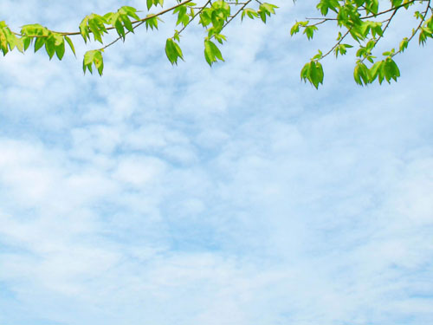
Цель: закрепить с детьми знания о природе, нашей планете.
Задачи:
дать представление о том, что наша планета Земля сейчас в опасности: во многих местах вода, почва, воздух стали грязными.
продолжать учить детей различать объекты живой и неживой природы;
опытническим путем закрепить знания о воздухе;
развивать быстроту реакции, сообразительность, логическое мышление;
воспитывать интерес к окружающей среде, любознательность.

Slide 3
Ребята, у нас у всех есть день рождения. И вот люди договорились и решили, что у нашей планеты тоже должен быть день рождения. Таким днем стал 22 апреля. Это день рождения и защиты наших лесов, рек, озер, животных, птиц, насекомых – это день защиты нашей природы.

Slide 5
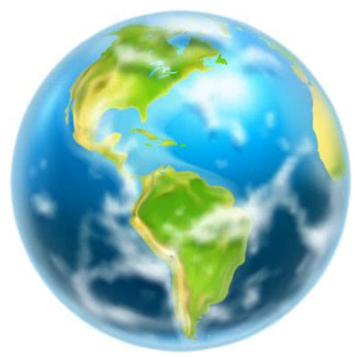
Ребята, давайте поговорим о нашей планете. Как называется наша планета? Правильно, Земля! Давайте посмотрим на модель нашей планеты. Наша планета – это огромный- преогромный шар. Такой большой, что нужно много - много дней, даже месяцев, чтобы объехать его вокруг.

Slide 6
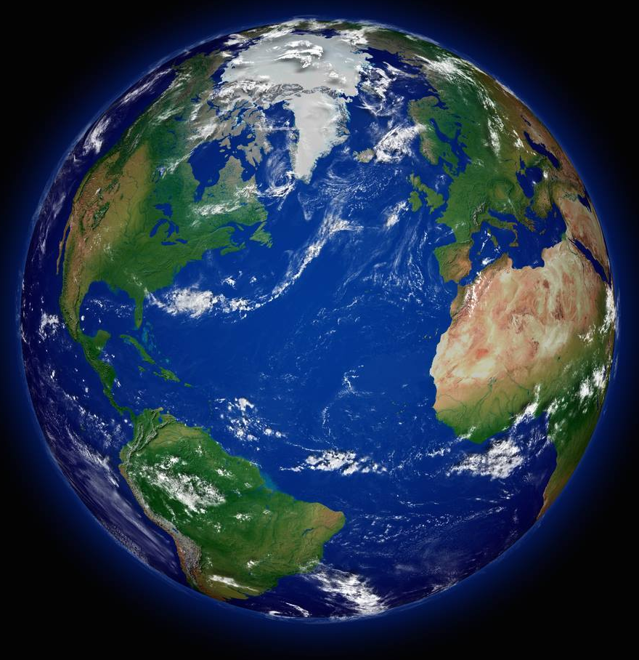
А почему нашу планету называют голубым шаром? (Потому что большую часть поверхности Земли покрывает вода). Земля- это не только вода, но и суша. Это огромные материки, где живут звери, птицы, где растут деревья и цветы, где высятся горы и дышат жаром пустыни: Африка, Америка, Австралия, Европа, Азия, Антарктида.

Slide 7
Ответьте на вопросы:
Чего больше на земном шаре – воды или суши?
Кто живет в морях и океанах? А на суше?
А где на земном шаре живем мы с вами?
Как называется наш город? Наша республика? Столица?
А как называется наша страна?

Slide 8
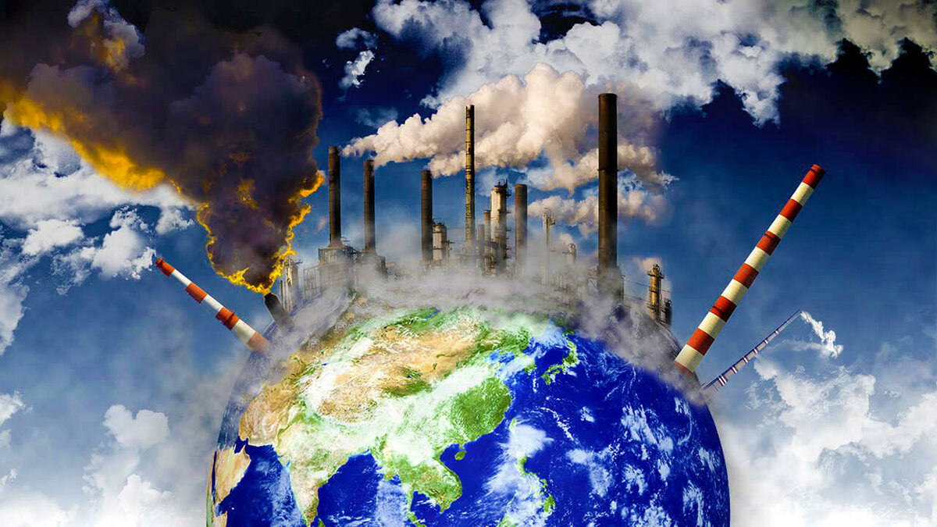
Ребята, все мы: люди, животные, птицы, растения – жители Земли. Но наша планета находится в опасности. На ней много больных мест. Это случилось потому, что люди построили много заводов, фабрик. От этих предприятий загрязняется воздух – его загрязняет дым, который выходит из труб в небо, газы от машин. Отходы заводов сливаются в реки, моря и загрязняют их.

Slide 9
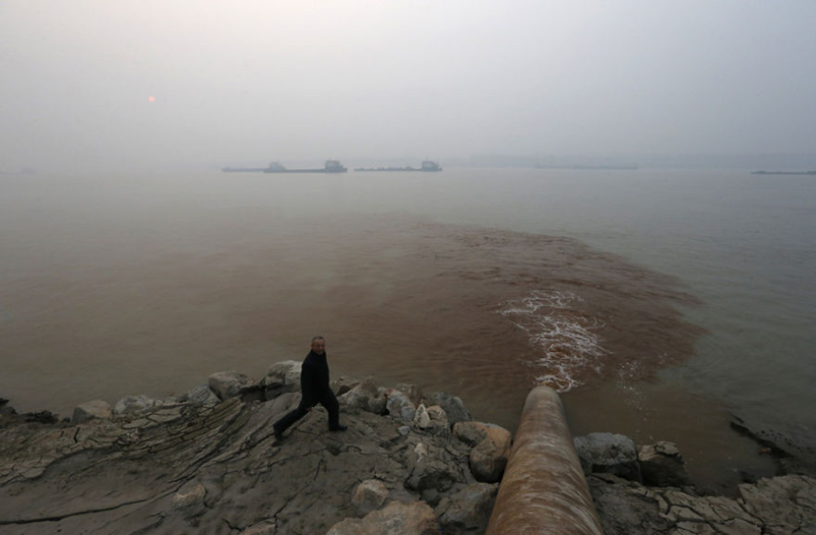
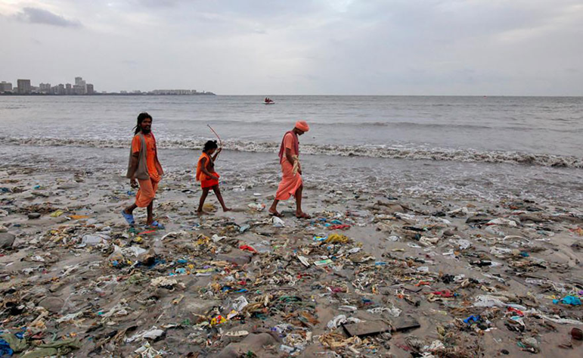
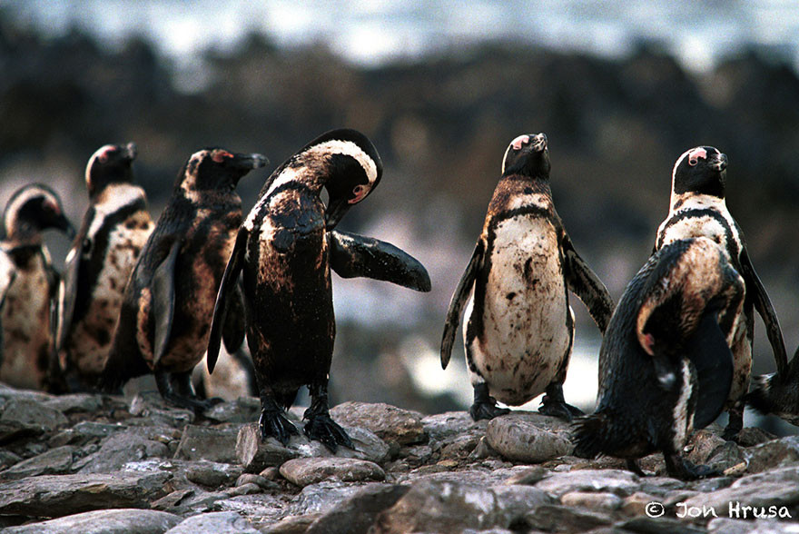
Нефть из танкеров во время аварий проливается в воду морей и океанов. Так загрязняется наша земля. От этого загрязнения гибнут животные, растения, болеют люди. Гибнет наша природа.

Slide 10
Ребята, а как вы понимаете слово «природа»? Приведите примеры (Солнце, воздух, вода, птицы…) Всю природу Земли можно разделить на два огромных мира: мир неживой и мир живой природы.

Slide 11
.

Slide 12
Представим себе, если
не было бы воздуха, то что случилось бы? Давайте, сначала вдохнем глубоко-глубоко, а затем выдохнем. Как вы думаете, что мы вдыхаем? Но что такое воздух? Какой он? А мы видим его? А может его и вовсе нет? Ребята, а давайте исследуем свойства воздуха. Но сначала скажите, а почему мы его не видим? (Прозрачный, невидимый).

Slide 13
Свойства воздуха: не имеет формы, цвета, вкуса, прозрачный, без запаха

Slide 14
А теперь проведите опыт.
Цель: знакомить детей со свойствами воздуха.
Материалы: мыльные пузыри
Возьмите стаканчик с мыльными пузырями и выдуйте мыльные пузыри при помощи колечка на палочке.
Подумайте и ответьте, почему они называются мыльными, что внутри этих пузырей и почему они такие легкие, летают.

Slide 15
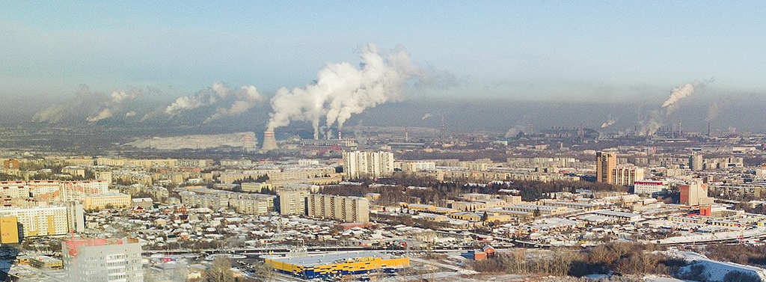
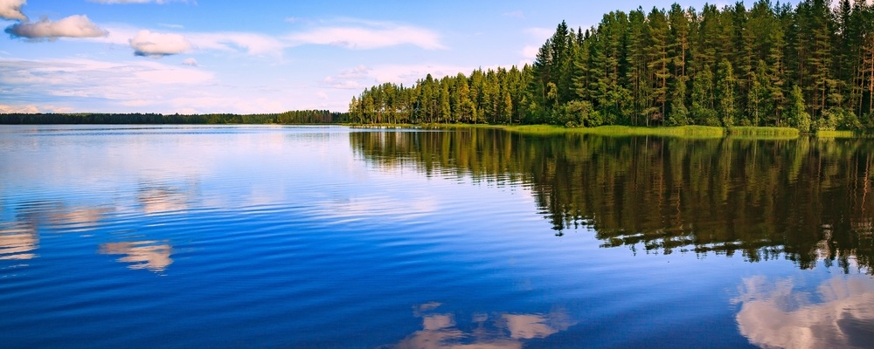
Ребята, скажите, а где чистый воздух: в городе или в лесу? А почему?

Slide 16
Мы сегодня с
вами начали говорить, что наша планета в опасности! Она требует помощи. А вы знаете сигнал бедствия? Я вам скажу: SOS. Это призыв о помощи. Как же мы сможем помочь нашей планете? Чтобы помочь ей, надо научиться любить природу, любить ее с детства, научиться понимать, как живут все живые существа. А что мы можем делать, чтобы воздух был чистым? (ответы). Что мы делаем для того, чтобы в комнате был чистый воздух? А на участке? Ответьте.

Slide 17
Сигнал бедствия

Slide 18
Ребята, поговорите с родителями о нашем городе. Спросите: в опасности наш город или нет? Если да, то почему? Что ему угрожает? Чем мы можем помочь нашему городу? Подумайте, надо ли ставить рядом с названием нашего города значок SOS? Нарисуйте рисунок на тему «Планета Земля в опасности»
Ребята, дома поговорите с родителями о нашем городе. Спросите: в опасности наш город или нет? Если да, то почему? Что ему угрожает? Чем мы можем помочь нашему городу? Завтра скажите, надо ли ставить рядом с названием нашего города значок SOS?

